Slide 1

Национальный исследовательский университет «МИЭТ»
кафедра «Информационная безопасность»
Дисциплина
Информационная безопасность /
Основы информационной безопасности

Slide 2
Лекция № 02
«Основные направления и задачи защиты информации»

Slide 3
Учебные вопросы:
1. Направления защиты информации.
2. Задачи защиты информации.
3. Ответственность за незаконную деятельность по защите информации и нарушение правил защиты информации.

Slide 4
1. Направления защиты информации.

Slide 5
Обладатель информации -
лицо, самостоятельно создавшее информацию либо получившее на основании закона или договора право разрешать или ограничивать доступ к информации, определяемой по
каким-либо признакам.
Обладатель информации -
гражданин (физическое лицо);
юридическое лицо;
Российская Федерация;
субъект Российской Федерации;
муниципальное образование.

Slide 6
Обладатель информации
вправе:
разрешать или ограничивать доступ к
информации, определять порядок и
условия такого доступа;
передавать информацию другим лицам по
договору или на ином установленном
законом основании;
обязан:
принимать меры по защите информации;
ограничивать доступ к информации
(если такая обязанность установлена
федеральными законами).

Slide 7
Пользователь информации:
субъект, пользующийся информацией, полученной от ее собственника, владельца или посредника, в соответствии с установленными правами и правилами доступа к информации либо с их нарушением.

Slide 8
Безопасность информации:
состояние защищенности информации, при котором обеспечены ее конфиденциальность, доступность и целостность.

Slide 9
Защита информации
представляет собой принятие правовых, организационных и технических мер, направленных на:
1) обеспечение защиты информации от неправомерного доступа, уничтожения, модифицирования, блокирования, копирования, предоставления, распространения, а также от иных неправомерных действий в отношении такой информации;
2) соблюдение конфиденциальности информации ограниченного доступа,
3) реализацию права на доступ к информации.
Примечание
Конфиденциальность информации - обязательное для выполнения лицом, получившим доступ к определенной информации, требование не передавать такую информацию третьим лицам без согласия ее обладателя
Федеральный Закон от 27 июня 2006 г. №149-ФЗ «Об информации, информационных технологиях и о защите информации».

Slide 10
Защита информации – лицензируемый вид деятельности

Slide 11
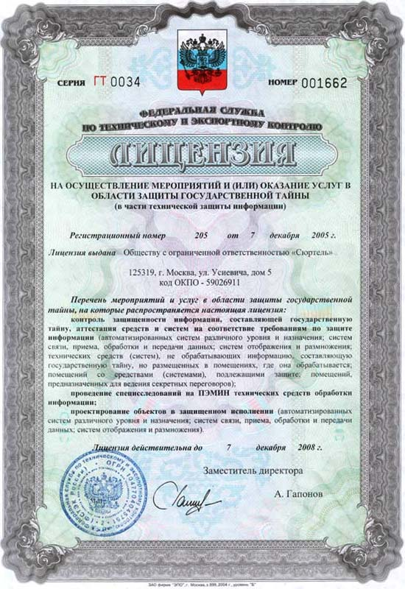
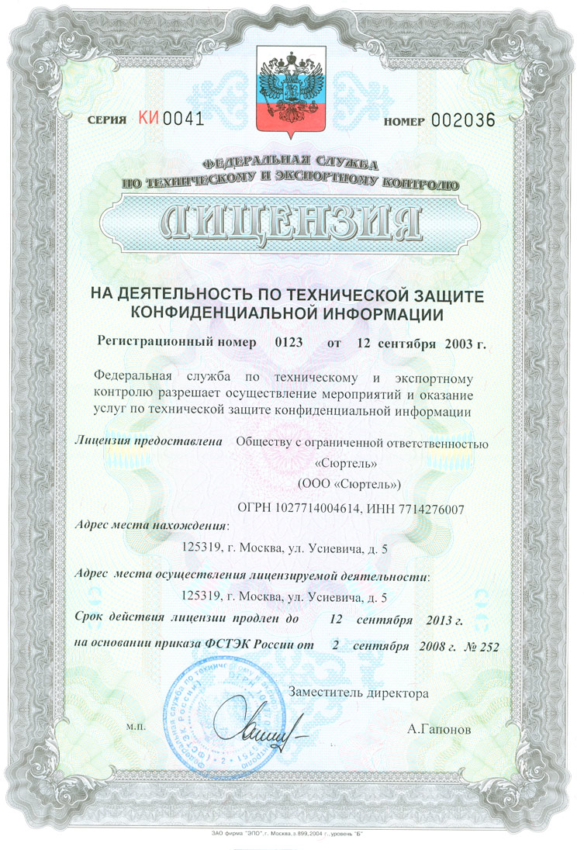

Slide 12
Предлагается определение
Защита информации –
принятие правовых, организационных и технических мер, направленных на обеспечение безопасности информации.
Защита информации –
принятие правовых, организационных и технических мер, направленных на предотвращение утечки информации, неправомерного воздействия на информацию (уничтожения, модифицирования (искажения, подмены) информации) и неправомерного блокирования доступа к информации

Slide 13
Система защиты информации: совокупность органов и (или) исполнителей, используемой ими техники защиты информации, а также объектов защиты информации, организованная и функционирующая по правилам и нормам, установленным соответствующими
документами в области защиты информации.
Национальный стандарт РФ. Защита информации. Основные термины и определения. ГОСТ Р 50922-2006

Slide 14
Система защиты информации автоматизированной системы:
совокупность организационных мероприятий, технических, программных и программно-технических средств защиты информации и средств контроля эффективности защиты информации.
ГОСТ Р 51583-2014. Защита информации. Порядок создания автоматизированных систем в защищенном исполнении. Общие положения

Slide 15
Предлагается определение
Система защиты информации –комплекс организационных и технических мер, направленных на обеспечение безопасности информации.

Slide 16
Защита информации:
Правовая защита информации.
Техническая защита информации.
Криптографическая защита
информации.
Физическая защита информации
ГОСТ Р 50922-2006. Защита информации. Основные термины и определения

Slide 17
Правовая защита информации –
Защита информации правовыми методами, включающая в себя разработку законодательных и нормативных правовых документов (актов), регулирующих отношения субъектов по защите информации, применение этих документов (актов), а также надзор и контроль за их исполнением.
ГОСТ Р 50922-2006. Защита информации. Основные термины и определения

Slide 18
Предлагается определение
Организационно-правовая защита информации -
Защита информации, включающая в себя разработку нормативных правовых актов (законов, указов, постановлений, приказов), а также разработку нормативно-методических документов (специальных нормативных документов (руководящих документов, моделей, методик и т.д.), государственных стандартов) и организационно-распорядительных документов (концепций, положений, руководств, инструкций и т.д.) в области защиты информации.

Slide 19
Техническая защита информации –
Защита информации, заключающаяся в обеспечении некриптографическими методами безопасности информации (данных), подлежащей (подлежащих) защите в соответствии с действующим законодательством, с применением технических, программных и программно-технических средств.
ГОСТ Р 50922-2006. Защита информации. Основные термины и определения

Slide 20
Предлагается определение
Техническая защита информации –
Защита информации, заключающаяся в обеспечении некриптографическими методами безопасности информации путем проведения организационных мероприятий и применения технических, программных и программно-аппаратных средств.

Slide 21
Техническая защита информации:
защита информации от
несанкционированного доступа и
неправомерного воздействия на
информацию (защита от НСД);
защита информации от утечки
по техническим каналам.

Slide 22
Криптографическая защита информации –
Защита информации с помощью ее криптографического преобразования.
ГОСТ Р 50922-2006. Защита информации. Основные термины и определения
Предлагается определение
Криптографическая защита информации –
Защита информации, заключающаяся в обеспечении безопасности информации путем ее криптографического преобразования с использованием технических, программных и программно– технических средств.

Slide 23
Криптографическая защита информации –
Защита информации, заключающаяся в обеспечении безопасности информации путем ее криптографического преобразования с использованием технических, программных и программно– технических средств.

Slide 24
Физическая защита информации –
Защита информации путем применения организационных мероприятий и совокупности средств, создающих препятствия для проникновения или доступа неуполномоченных физических лиц к объекту защиты.
Примечания
1 Организационные мероприятия по обеспечению физической защиты информации предусматривают установление режимных, временных, территориальных, пространственных ограничений на условия использования и распорядок работы объекта защиты.
2 К объектам защиты информации могут быть отнесены: охраняемая территория, здание (сооружение), выделенное помещение, информация и (или) информационные ресурсы объекта информатизации.
ГОСТ Р 50922-2006. Защита информации. Основные термины и определения

Slide 25
Предлагается определение
Физическая защита объектов –
Защита объектов от противоправного проникновения на них посторонних лиц путем проведения организационных мероприятий и применения технических (программно-технических) средств.
К объектам защиты информации могут быть отнесены: охраняемая территория, здание (сооружение), объект информатизации, выделенное помещение, носители информации.

Slide 26
Направления защиты информации:
Организационно-правовая защита информации.
Техническая защита информации.
Криптографическая защита информации.
Физическая защита объектов (объектов информатизации, выделенных помещений).

Slide 27
2. Задачи защиты информации.

Slide 28
Основные задачи защиты информации:
Защита объектов информатизации (ОИ) от утечки информации по техническим каналам.
Защита выделенных помещений (ВП) от утечки речевой информации по техническим каналам.
Защита АС от несанкционированного доступа к информации.
4. Защита информации и программного обеспечения от специальных программных воздействий, вызывающих уничтожение, искажение информации, блокирование доступа к ней или сбои в работе ТСОИ.
Аттестат соответствия. ФСТЭК РОССИИ

Slide 29
Основные задачи защиты информации:
Выявление электронных устройств перехвата информации, несанкционированно внедренных в ТСОИ и ВП.
Защита информации, передаваемой по каналам связи.
Защита носителей информации от несанкционированного копирования.
Обеспечение режима секретности (конфиденциальности) информации.
Физическая защита объектов и носителей информации.
Заключение
Сертификат.
ФСБ РОССИИ
Лицензия

Slide 30
Основные задачи защиты информации:
Защита носителей информации и ТСОИ от преднамеренного силового электромагнитного воздействия, вызывающих разрушение носителей информации или ТСОИ или сбои в их работе.
Защита носителей информации от утраты.
Сертификат ФСТЭК
Сертификат

Slide 31
3. Ответственность за незаконную деятельность по защите информации
и нарушение правил защиты
информации

Slide 32
КОДЕКС РОССИЙСКОЙ ФЕДЕРАЦИИ ОБ АДМИНИСТРАТИВНЫХ ПРАВОНАРУШЕНИЯХ (30 декабря 2001 года N 195-ФЗ)
Статья 13.12. Нарушение правил защиты информации
1. Нарушение условий, предусмотренных лицензией на осуществление деятельности в области защиты информации (за исключением информации, составляющей государственную тайну), -
влечет наложение административного штрафа
на граждан в размере от одной тысячи до одной тысячи пятисот рублей;
на должностных лиц - от одной тысячи пятисот до двух тысяч пятисот рублей;
на юридических лиц - от пятнадцати тысяч до двадцати тысяч рублей.
(в ред. Федеральных законов от 22.06.2007 N 116-ФЗ, от 02.12.2013 N 341-ФЗ)

Slide 33
КОДЕКС РОССИЙСКОЙ ФЕДЕРАЦИИ ОБ АДМИНИСТРАТИВНЫХ ПРАВОНАРУШЕНИЯХ (30 декабря 2001 года N 195-ФЗ)
(в ред. Федерального закона от 22.06.2007 N 116-ФЗ)
Статья 13.12. Нарушение правил защиты информации
2. Использование несертифицированных информационных систем, баз и банков данных, а также несертифицированных средств защиты информации, если они подлежат обязательной сертификации (за исключением средств защиты информации, составляющей государственную тайну), -
влечет наложение административного штрафа
на граждан в размере от одной тысячи пятисот до двух тысяч пятисот рублей с конфискацией несертифицированных средств защиты информации или без таковой;
на должностных лиц - от двух тысяч пятисот до трех тысяч рублей;
на юридических лиц - от двадцати тысяч до двадцати пяти тысяч рублей с конфискацией несертифицированных средств защиты информации или без таковой.
(в ред. Федеральных законов от 22.06.2007 N 116-ФЗ, от 02.12.2013 N 341-ФЗ)

Slide 34
КОДЕКС РОССИЙСКОЙ ФЕДЕРАЦИИ ОБ АДМИНИСТРАТИВНЫХ ПРАВОНАРУШЕНИЯХ (30 декабря 2001 года N 195-ФЗ)
(в ред. Федерального закона от 22.06.2007 N 116-ФЗ)
Статья 13.12. Нарушение правил защиты информации
3. Нарушение условий, предусмотренных лицензией на проведение работ, связанных с использованием и защитой информации, составляющей государственную тайну, созданием средств, предназначенных для защиты информации, составляющей государственную тайну, осуществлением мероприятий и (или) оказанием услуг по защите информации, составляющей государственную тайну, -
влечет наложение административного штрафа
на должностных лиц в размере от двух тысяч до трех тысяч рублей; на юридических лиц - от двадцати тысяч до двадцати пяти тысяч рублей.
(в ред. Федеральных законов от 22.06.2007 N 116-ФЗ, от 02.12.2013 N 341-ФЗ)

Slide 35
КОДЕКС РОССИЙСКОЙ ФЕДЕРАЦИИ ОБ АДМИНИСТРАТИВНЫХ ПРАВОНАРУШЕНИЯХ (30 декабря 2001 года N 195-ФЗ)
(в ред. Федерального закона от 22.06.2007 N 116-ФЗ)
Статья 13.12. Нарушение правил защиты информации
4. Использование несертифицированных средств, предназначенных для защиты информации, составляющей государственную тайну, -
влечет наложение административного штрафа
на должностных лиц в размере от трех тысяч до четырех тысяч рублей; на юридических лиц - от двадцати тысяч до тридцати тысяч рублей с конфискацией несертифицированных средств, предназначенных для защиты информации, составляющей государственную тайну, или без таковой.
(в ред. Федерального закона от 22.06.2007 N 116-ФЗ)

Slide 36
КОДЕКС РОССИЙСКОЙ ФЕДЕРАЦИИ ОБ АДМИНИСТРАТИВНЫХ ПРАВОНАРУШЕНИЯХ (30 декабря 2001 года N 195-ФЗ)
Статья 13.12. Нарушение правил защиты информации
5. Грубое нарушение условий, предусмотренных лицензией на осуществление деятельности в области защиты информации (за исключением информации, составляющей государственную тайну), -
влечет наложение административного штрафа
на лиц, осуществляющих предпринимательскую деятельность без образования юридического лица, в размере от двух тысяч до трех тысяч рублей или административное приостановление деятельности на срок до девяноста суток;
на должностных лиц - от двух тысяч до трех тысяч рублей;
на юридических лиц - от двадцати тысяч до двадцати пяти тысяч рублей или административное приостановление деятельности на срок до девяноста суток.
(в ред. Федеральных законов от 22.06.2007 N 116-ФЗ, от 02.12.2013 N 341-ФЗ)
Примечание. Понятие грубого нарушения устанавливается Правительством Российской Федерации в отношении конкретного лицензируемого вида деятельности.
(примечание введено Федеральным законом от 02.07.2005 N 80-ФЗ)

Slide 37
КОДЕКС РОССИЙСКОЙ ФЕДЕРАЦИИ ОБ АДМИНИСТРАТИВНЫХ ПРАВОНАРУШЕНИЯХ (30 декабря 2001 года N 195-ФЗ)
Статья 13.12. Нарушение правил защиты информации
6. Нарушение требований о защите информации (за исключением информации, составляющей государственную тайну), установленных федеральными законами и принятыми в соответствии с ними иными нормативными правовыми актами Российской Федерации, за исключением случаев, предусмотренных частями 1, 2 и 5 настоящей статьи, -
влечет наложение административного штрафа
на граждан в размере от пятисот до одной тысячи рублей;
на должностных лиц - от одной тысячи до двух тысяч рублей;
на юридических лиц - от десяти тысяч до пятнадцати тысяч рублей.
(часть 6 введена Федеральным законом от 02.12.2013 N 341-ФЗ)

Slide 38
КОДЕКС РОССИЙСКОЙ ФЕДЕРАЦИИ ОБ АДМИНИСТРАТИВНЫХ ПРАВОНАРУШЕНИЯХ (30 декабря 2001 года N 195-ФЗ)
Статья 13.12. Нарушение правил защиты информации
7. Нарушение требований о защите информации, составляющей государственную тайну, установленных федеральными законами и принятыми в соответствии с ними иными нормативными правовыми актами Российской Федерации, за исключением случаев, предусмотренных частями 3 и 4 настоящей статьи, если такие действия (бездействие) не содержат уголовно наказуемого деяния, -
влечет наложение административного штрафа
на граждан в размере от одной тысячи до двух тысяч рублей;
на должностных лиц - от трех тысяч до четырех тысяч рублей;
на юридических лиц - от пятнадцати тысяч до двадцати тысяч рублей.
(часть 7 введена Федеральным законом от 02.12.2013 N 341-ФЗ)

Slide 39
КОДЕКС РОССИЙСКОЙ ФЕДЕРАЦИИ ОБ АДМИНИСТРАТИВНЫХ ПРАВОНАРУШЕНИЯХ (30 декабря 2001 года N 195-ФЗ)
Статья 13.13. Незаконная деятельность в области защиты информации
1. Занятие видами деятельности в области защиты информации (за исключением информации, составляющей государственную тайну) без получения в установленном порядке специального разрешения (лицензии), если такое разрешение (такая лицензия) в соответствии с федеральным законом обязательно (обязательна), -
влечет наложение административного штрафа
на граждан в размере от пятисот до одной тысячи рублей с конфискацией средств защиты информации или без таковой;
на должностных лиц - от двух тысяч до трех тысяч рублей с конфискацией средств защиты информации или без таковой;
на юридических лиц - от десяти тысяч до двадцати тысяч рублей с конфискацией средств защиты информации или без таковой.
(в ред. Федерального закона от 22.06.2007 N 116-ФЗ)

Slide 40
КОДЕКС РОССИЙСКОЙ ФЕДЕРАЦИИ ОБ АДМИНИСТРАТИВНЫХ ПРАВОНАРУШЕНИЯХ (30 декабря 2001 года N 195-ФЗ)
Статья 13.13. Незаконная деятельность в области защиты информации
2. Занятие видами деятельности, связанной с использованием и защитой информации, составляющей государственную тайну, созданием средств, предназначенных для защиты информации, составляющей государственную тайну, осуществлением мероприятий и (или) оказанием услуг по защите информации, составляющей государственную тайну, без лицензии -
влечет наложение административного штрафа
на должностных лиц в размере от четырех тысяч до пяти тысяч рублей; на юридических лиц - от тридцати тысяч до сорока тысяч рублей с конфискацией созданных без лицензии средств защиты информации, составляющей государственную тайну, или без таковой.
(в ред. Федерального закона от 22.06.2007 N 116-ФЗ)

